Slide 1
LE PARTAGE DU MONDE, de l’an 200 av. JC à nos jours Esquisse d’une histoire géopolitique universelle Mardi 3 mars 2026 (8/14) 8ème période : 1815-1914 Europe et Russie à la conquête de l’Orient et de l’Asie 1554-1830 : L’Afrique occidentale, l’Afrique du Nord et la vallée du Nil Avant l’impérialisme européen

Slide 2
8ème période : 1815-1914 Europe et Russie à la conquête de l’Orient et de l’Asie 1554-1830 : L’Afrique occidentale, l’Afrique du Nord et la vallée du Nil Avant l’impérialisme européen
En Afrique, entre le XVe et le XVIIIe siècle…
Un fait majeur : Au XVIe siècle, en Afrique occidentale, la fin des grands empires médiévaux : Mali et Songhaï
Quatre processus : 1) Au XVIe siècle, en Afrique du Nord, une double-expansion musulmane, le Grand Maroc des Saadiens et l’expansion ottomane de l’Egypte à Alger ; 2) Du XVe au XVIIIe siècles, arrivées et installations des Européens sur les côtes africaines ; 3) A partir du XVe siècle, un déclin du commerce transsaharien au profit du commerce européen transatlantique ; Avec comme conséquence majeure, un déclin des royaumes de la savane au profit des royaumes côtiers du golfe de Guinée ; 4) 1530-1800 : Les traites atlantique et arabe des esclaves noirs se développent à grande échelle
1591-1804 : Après la chute des empires médiévaux, l’Afrique occidentale se réorganise en de multiples royaumes
1350-1804 : De la côte Atlantique au bassin du Niger, les royaumes de la savane occidentale
1350-1550 : A l’ouest, sur la côte atlantique et le bas et moyen-Sénégal, les Sérères du Sine et du Saloum, et les Ouolof du Dyolof
1495-1776 : Dans le haut-Sénégal, les royaumes fulbés ou peuls : Grand Fulo, Boundou et Fouta Djalon
1600-1820 : Dans le haut Niger, les royaumes bambaras animistes de Ségou et Kaarta succèdent au Songhaï
1400-1825 : Au sud de la boucle du Niger, sur le plateau voltaïque : les Baribas du Borgou, les royaumes mossis, les Gourmantchés du Gourma et les Dioulas du Kong-Kénédougou
1100-1804 : Le commerce transsaharien se déportent à l’est du Niger : apogée des royaumes de la savane centrale et orientale
1100-1804 : Les sept cités-Etats haoussas de Kebbi, Zamfara, Gobir, Katsina, Daura, Kano, et Zaria
800-1804 : L’empire du Bornou-Kanem autour du lac Tchad, principale puissance de la bande sahélienne
1400(-1912) : Le Ouaddaï
1600(-1874) : Le Darfour

Slide 3
1000-1852 : Dans le golfe de Guinée, les puissants royaumes côtiers s’insèrent dans la traite atlantique des esclaves
1000-1810 : L’empire yoruba d’Oyo
1300-(1897) : Le royaume edo du Bénin
1600-1852 : Le royaume fon du Dahomey
1680-1806 : L’empire akan des Ashantis
1549-1830 : En Afrique du Nord, une double-expansion musulmane : le Grand Maroc des Saadiens et des Alaouites ; L’expansion de l’Empire ottoman de l’Egypte à Alger
1549-1830 : Le Grand Maroc des Saadiens et des Alaouites
789-1549 : Le Maroc médiéval
789-985 : Le 1er Maroc arabo-musulman des Idrissides
1040-1269 : Les Empires berbères
1040-1147 : Les Almoravides
1147-1269 : Les Almohades
1269-1465 : Les Mérinides berbères
1471-1554 : Les Wattassides berbères
1549-1666 : Le Grand Maroc des Saadiens

Slide 4
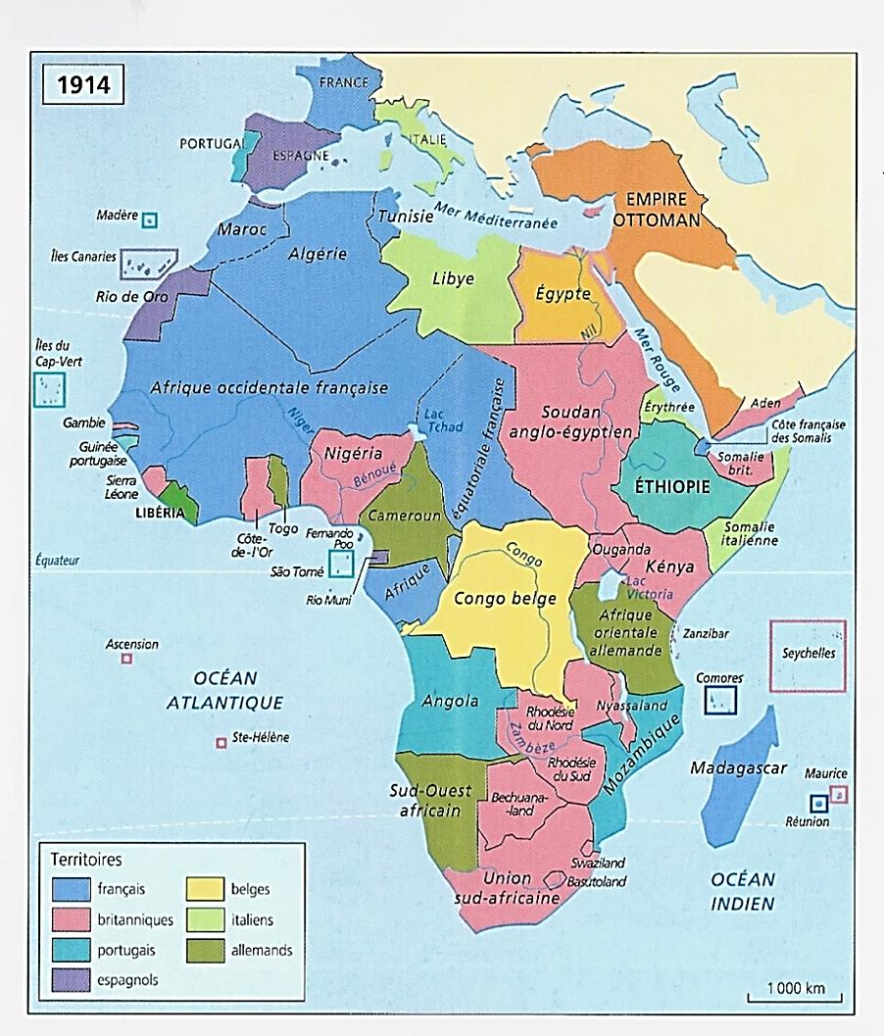
*Terminons notre grand récit
De la conquête européenne du monde au XIXe siècle
*Et pour cela, quittons l’axe eurasiatique
Direction le continent africain…
*1880-1914 : Les Européens conquièrent l’Afrique
Et contrairement à l’Asie, une colonisation rapide et quasi-complète
*Mais paradoxalement…
L’Afrique, si proche de l’Europe, fut la dernière à être conquise
*Deux explications…
1914

Slide 5
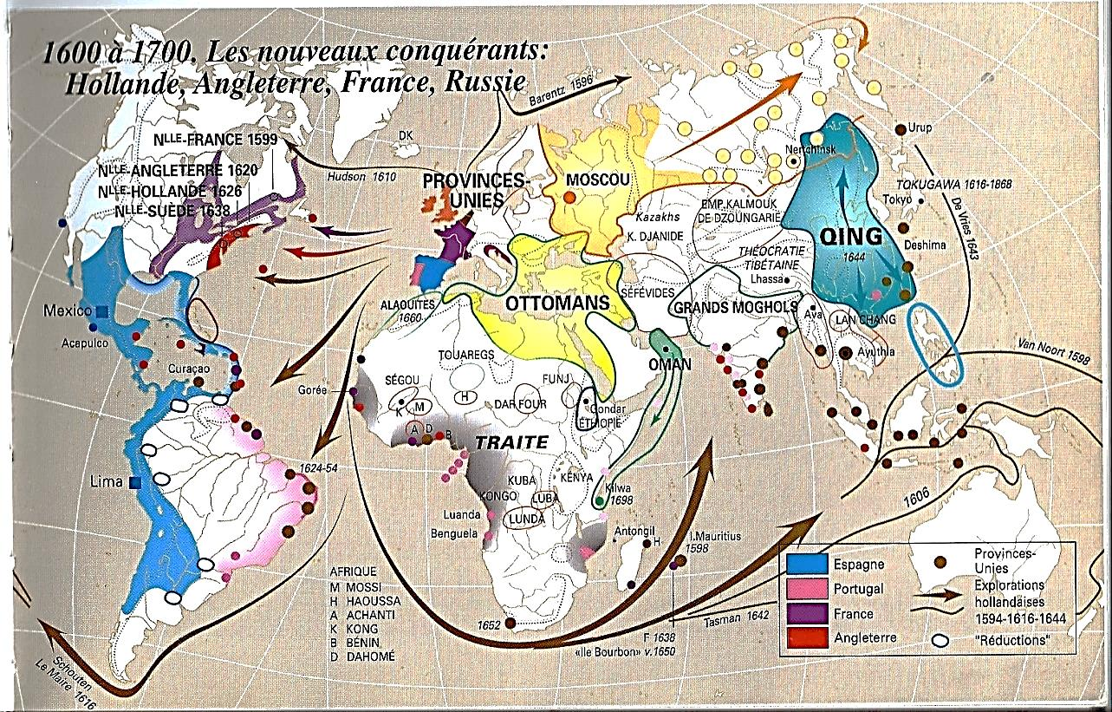
a) Les maladies ; Et notamment, la malaria
Ou le vomito negro, la fièvre jaune
Rencontrées dès le XVIe siècle, aux Canaries, par les marins européens
Longtemps, un réel frein à la pénétration de l’Afrique
b) La relative pauvreté de l’Afrique…
*Entre le XVe et le XIXe siècle…
L’objet principal des convoitises européennes
Reste les richesses de l’Asie ; Ajouté à cela…
*Les richesses américaines : or et argent ; plantations
Plus tard, au nord, des terres à coloniser
NB : Il est à noter que la colonisation américaine ne sera finalement qu’une conséquence inattendue - et bénéfique – du rêve asiatique
*Quant à l’Afrique...

Slide 6
*Quant à l’Afrique, durant cette période XVe-XIXe siècles
Elle reste un enjeu mineur ; Cinq points…
a) Elle n’est jusqu’en 1867 et l’ouverture du canal de Suez
Qu’un relais nécessaire sur la route maritime des Indes
b) Commercialement, quelques perspectives ; Au début, au XVe siècle…
De l’ivoire ; Et surtout l’or du Soudan, mais supplanté par l’argent américain
*Mais rien comparé aux richesses de l’Asie…
- Au XVIe siècle, coûteuses épices ; Et plus tard…
- Cotonnades indiennes ; Soie, porcelaine et thé chinois ; En revanche…
c) L’Afrique devient, surtout après 1650, un réservoir d’esclaves
Pour les plantations américaines en plein essor
Et donc un élément essentiel de l’impérialisme européen . Mais…
d) Il faudra attendre la seconde moitié du XIXe, pour que l’immense Afrique devienne enfin un objet de conquête européenne
Et soit colonisée en une trentaine d’années ; Mais en réalité…
e) Une course au drapeau… née en Asie !
*1765-1818 : Conquête britannique de l’Inde
*1800 : Début du Grand Jeu russo-britannique en Asie centrale
*1816-19 : Hollandais à Djakarta et Britanniques à Singapour
*1862-68 : Français à Saïgon et Russes à Samarcande
*1876 : 1ère progression française entre haut Sénégal et haut Niger…
*Donc, la conquête de l’Afrique
Une spécificité dans l’histoire de l’impérialisme européen
*Et pour mieux la comprendre, un nécessaire retour en arrière
Bien avant la colonisation européenne
*L’Afrique ; Retour au XVe siècle…

Slide 7
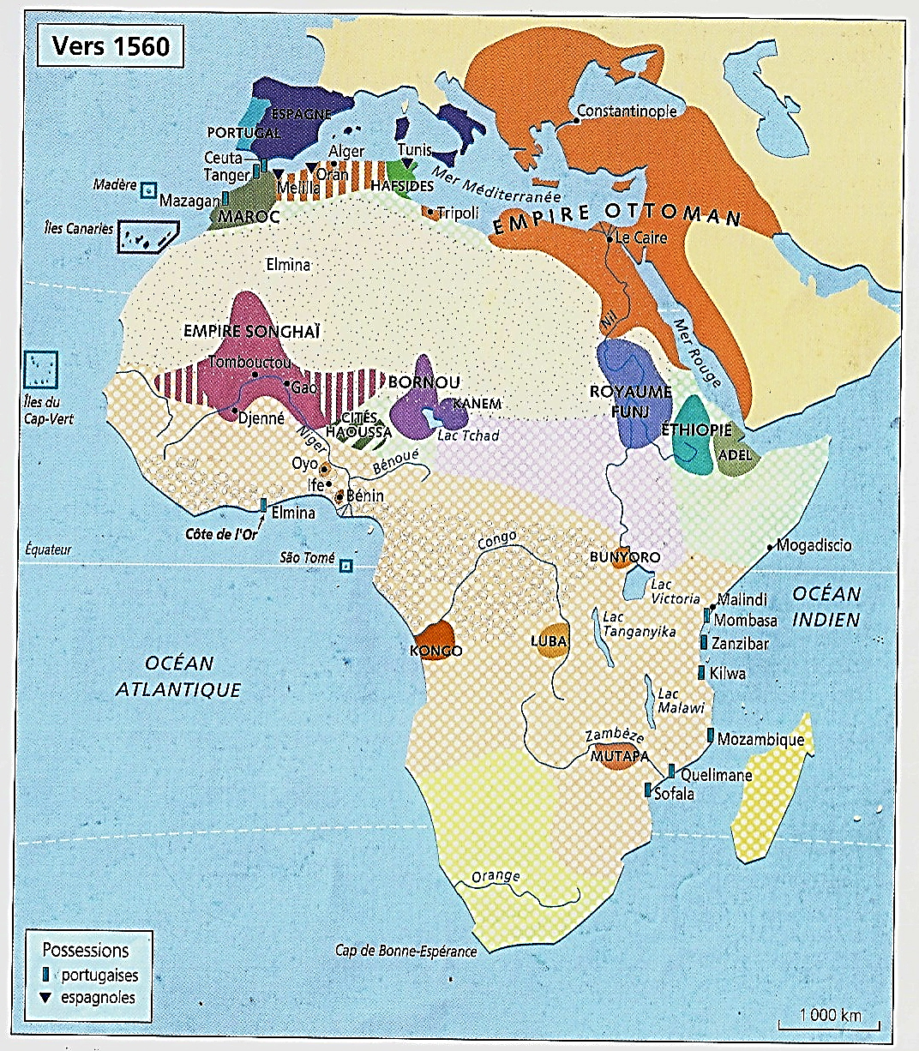
*L’Afrique aux XVe-XVIIIe siècles…
*Mais d’abord, l’Afrique, comme l’Asie, est immense
Et parler d’une histoire de l’Afrique n’a pas de sens
*Par conséquent, pour faciliter cette étude
Divisons l’Afrique en cinq grandes régions…

Slide 8
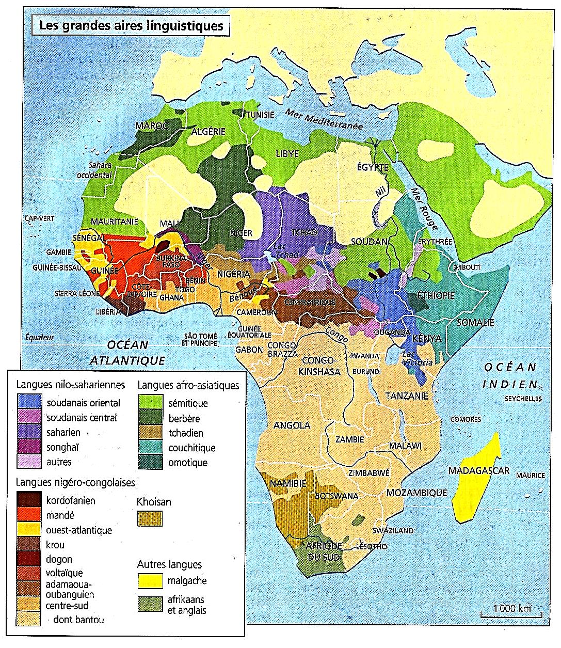
a) Au sud-ouest du Sahara, l’Afrique occidentale
Savanes occidentales et centrales
Et plus au sud, la forêt autour du golfe de Guinée
b) Au nord du Sahara, l’Afrique du Nord, le Maghreb
c) A l’est du Sahara, la vallée du Nil, la mer Rouge
Et au sud, la savane orientale et l’Ethiopie
NB : Le Sahara, interface entre ces trois régions
d) Autour et au sud de l’Equateur, l’Afrique centrale et orientale…
e) Au sud, l’Afrique australe…
*Dans un souci de clarté, nous limiterons cette 1ère étude
A l’Afrique au nord de l’équateur ; C’est-à-dire…
Autour du Sahara…
Afrique occidentale, Afrique du Nord et vallée du Nil
*Mais avant de commencer le récit détaillé
Le rappel d’un événement majeur, puis de quatre processus
Ayant eu cours dans cette vaste partie du monde
Entre le XVe et le XVIIIe siècle …
Oc
M
M
N
Sa
Sa
N
Oc
C
Or
A
équateur
C
Or
A

Slide 9
Au XVIe siècle, un fait majeur, marquant un avant et un après…
En Afrique occidentale, la fin des grands empires médiévaux
Mali et Songhaï
*1235-1464
L’empire musulman du Mali domine l’Afrique subsaharienne
Notamment grâce à l’or du Soudan ; Mali supplanté…
*1464 : Par l’empire musulman du Songhaï ; Mais…
*1591 : Le Maroc des Saadiens conquiert le Songhaï
Avant de se retirer après 1618 ; Tout en maintenant son influence
*Et à partir du XVIIe siècle, une triple-conséquence…
a) Dans la savane occidentale, ces empires sont remplacés
Par une multitude de petits royaumes
b) Dans la savane centrale, à l’ouest du lac Tchad
Essor des royaumes : Les cités haoussas et l’empire du Bornou-Kanem
c) Venant du Sahara…
Avancées vers le sud des nomades Touaregs et Fulbé ou Peuls
Jusqu’au Sénégal et au Niger ; Et à l’est, jusqu’au lac Tchad…
M
M
S
S

Slide 10
1) Un 1er processus…
Au XVIe siècle, en Afrique du Nord, une double-expansion musulmane
a) 1549-1659 : Le Grand Maroc des Saadiens
*1509-49 : Les Saadiens supplantent les Wattassides ; Et…
*1541-50 : Sur la côte…
Ils obligent les Portugais, présents depuis 1497-1515
A abandonner leurs fronteiras, places fortes ; Voir plus loin…
NB : 1578 : Echec de la conquête portugaise du roi Sébastien
*1591 : L’expédition des Saadiens contre l’empire du Songhaï
P
M
S

Slide 11
b) L’expansion ottomane de l’Egypte à Alger
*1527-81 : En guerre contre les rois d’Espagne
Charles Quint et Philippe II pour le contrôle de la Méditerranée
NB : Et contre l’archiduc d’Autriche Ferdinand, frère de Charles Quint
Les sultans ottomans Sélim et Soliman
Parviennent à annexer la rive sud…
*1517 : Egypte des Mamelouks
*1516 : Régence d’Alger
*1551 : Régence de Tripoli
*1574 : Régence de Tunis
*Donc double-expansion Maroc et Ottomans ; Et confrontations…
*1554 : Sur la frontière avec la régence turque d’Alger ; Mais également
*1579-82 : Dans le Sahara occidental
Pour le contrôle des oasis sur les routes commerciales ; Et finalement…
La vague déferlante ottomane se brisa à l’ouest sur l’empire marocain Qui s’étendait alors jusqu’à Tombouctou et au fleuve Sénégal.
Et le Maroc n’est pas devenu ottoman.
Atlas historique de l’Afrique, Bernard Lugan, p. 152
*Et dans le même temps
Arrivée des Européens sur les côtes africaines…
A
P
E
O
A
T
M
T
E
S

Slide 12
2) Un 2ème processus…
Du XVe au XVIIIe siècles
Arrivées et installations des Européens sur les côtes africaines
*Au XVe siècle, au commencement, les Portugais
Avec un 1er objectif
Conquérir Ceuta sur la rive nord du détroit de Gibraltar
- Contrôler le trafic maritime aux mains des Génois
- Contrôler Ceuta, point d’arrivée de l’or du Soudan
*Dix dates portugaises…
P
E
O
A
T
M
T
E
S

Slide 13
a) 1415 : Les Portugais s’emparent de Ceuta
b) 1437 : Echec de la prise de Tanger ; Mais malgré cela…
*Ils décident de poursuivre leur avancée par la voie maritime
Sur la côte occidentale plus au sud, bien au-delà du Maroc
Où ils installent des comptoirs : Un accès direct à l’or du Soudan
*1455 : Bulle Romanus Pontifex du pape Nicolas V : Evangélisation
c) 1444 : Les Portugais sont à l’île de Gorée ; Et…
*1460 : Aux Îles du Cap Vert
d) 1471 : A Sao Tomé et Principe dans le golfe de Guinée
Mais également…
e) 1471 : Au Maroc, prise de Tanger ; Et…
*1497-1515 : Sur la côte marocaine…
Etablissements de nombreuses places fortes, les fronteiras
P
E
O
A
T
M
T
E
S

Slide 14
f) 1482 : Les Portugais atteignent le royaume du Kongo
A Sao Tomé, ils développent la culture de la canne à sucre
Et pour cela, ils achètent les 1^{ers} esclaves au Kongo
g) 1482 : Les Portugais fondent El Mina sur la Côte-de-l’Or
h) 1502-09 : Après le contour du cap de Bonne-Espérance
Ils installent plusieurs comptoirs sur la côte orientale
De Sofala à Mombasa, pris aux Arabo-Swahilis
NB : Arabo-swahilis présents depuis le IXe siècle ; A revoir…
i) 1541-50 : Les Portugais perdent leurs fronteiras marocains
Ils ne conservent que : Tanger jusqu’en 1661 ; Et rendu au Maroc en 1684 ; Ceuta cédée à l’Espagne en 1668; ; Mazagan jusqu’en 1769
NB : Devenues coûteuses ; Et inutiles après la conquête du Brésil et des Indes
NB : 1578 : Dernière tentative portugaise et mort du roi Sébastien
j) 1575 : Au sud du Kongo, fondation du fort de Luanda
Puis conquête des terres entre les fleuves Bengo et Cuenza
NB : Appartenant au royaume du Ndongo
Dont le roi porte le nom de Ngola ; D’où le nom d’Angola
*Et au XVIIe siècle, après les Portugais
Les autres Européens…
P
E
O
A
T
M
T
E
S
K

Slide 15
LE PARTAGE DU MONDE, de l’an 200 av. JC à nos jours Esquisse d’une histoire géopolitique universelle Mardi 17 mars 2026 (9/14) 8ème période : 1815-1914 Europe et Russie à la conquête de l’Orient et de l’Asie 1554-1830 : L’Afrique occidentale, l’Afrique du Nord et la vallée du Nil Avant l’impérialisme européen Suite…

Slide 16
8ème période : 1815-1914 Europe et Russie à la conquête de l’Orient et de l’Asie 1554-1830 : L’Afrique occidentale, l’Afrique du Nord et la vallée du Nil Avant l’impérialisme européen
En Afrique, entre le XVe et le XVIIIe siècle…
Un fait majeur : Au XVIe siècle, en Afrique occidentale, la fin des grands empires médiévaux : Mali et Songhaï
Quatre processus : 1) Au XVIe siècle, en Afrique du Nord, une double-expansion musulmane, le Grand Maroc des Saadiens et l’expansion ottomane de l’Egypte à Alger ; 2) Du XVe au XVIIIe siècles, arrivées et installations des Européens sur les côtes africaines ; 3) A partir de la fin du XVe siècle, un déclin du commerce transsaharien au profit du commerce européen transatlantique ; Avec comme conséquence majeure, un déclin des royaumes de la savane au profit des royaumes côtiers du golfe de Guinée ; 4) 1530-1800 : La traite négrière : Les traites atlantique et arabe des esclaves noirs se développent à grande échelle
1591-1804 : Après la chute des empires médiévaux, l’Afrique occidentale se réorganise en de multiples royaumes
1350-1804 : De la côte Atlantique au bassin du Niger, les royaumes de la savane occidentale
1350-1550 : A l’ouest, sur la côte atlantique et le bas et moyen-Sénégal, les Sérères du Sine et du Saloum et les Ouolof du Dyolof
1495-1776 : Dans le haut-Sénégal, les royaumes fulbés ou peuls : Grand Fulo, Boundou et Fouta Djalon
1600-1820 : Dans le haut Niger, les royaumes bambaras animistes de Ségou et Kaarta succèdent au Songhaï
1400-1825 : Au sud de la boucle du Niger, sur le plateau voltaïque : les Baribas du Borgou, les royaumes mossis, les Gourmantchés du Gourma et les Dioulas du Kong-Kénédougou
1100-1804 : Le commerce transsaharien se déportent à l’est du Niger : apogée des royaumes de la savane centrale et orientale
1100-1804 : Les sept cités-Etats haoussas de Kebbi, Zamfara, Gobir, Katsina, Daura, Kano, et Zaria
800-1804 : L’empire du Bornou-Kanem autour du lac Tchad, principale puissance de la bande sahélienne
1400(-1912) : Le Ouaddaï
1600(-1874) : Le Darfour

Slide 17
1000-1852 : Dans le golfe de Guinée, les puissants royaumes côtiers s’insèrent dans la traite atlantique des esclaves
1000-1780 : L’empire Yoruba d’Oyo
1300-1700 : Le royaume Edo du Bénin
1600-1852 : Le royaume Fon du Dahomey
1680-1806 : L’empire Akan des Ashantis

Slide 18
1549-1830 : En Afrique du Nord, une double-expansion musulmane : le Grand Maroc des Saadiens et des Alaouites ; L’expansion de l’Empire ottoman de l’Egypte à Alger
670-1511 : Le Maghreb médiéval
670-705 : Conquête arabe du Maghreb ; Islamisation des chefs berbères
739-761 : La grande Révolte berbère ; Naissance d’un Islam kharijite égalitaire des tribus berbères, opposé à un Islam sunnite arabe minoritaire des villes
744-909 : Après la révolte berbère, morcellement du Maghreb qui se réorganise en cinq royaumes autonomes, sous l’obédience des califes abbassides de Bagdad
909-973 : De l’Ifriqiya à la côte atlantique et à l’Egypte, et opposé aux califats sunnites, abbasside de Bagdad et omeyyade de Cordoue, le califat chiite arabe des Fatimides unifie la côte sud de la Méditerranée
1014-1048 : En Ifriqiya, sécessions des Berbères : Hammadides de Bejaïa ; Zirides de Kairouan-Mahdia ; NB : 1031 : En Espagne, fin du califat omeyyade arabe de Cordoue
1050-1150 : En réaction, les Fatimides du Caire lancent des tribus arabes contre l’Ifriqiya : Banu Hilal, Banu Sulaym et Banu Mâqil ; Arabisation du Maghreb oriental et central
1055-1269 : Les Empires berbères unifient le Maghreb
1055-1147 : Les Almoravides conquièrent le Maroc ; Placé sous l’obédience du califat de Bagdad, le Maroc entre dans l’orthodoxie sunnite malékite
1086-1120 : En Espagne, les Almoravides repoussent la Reconquista chrétienne et dominent l’al-Andalous ; Extension maximale de l’empire, du fleuve Sénégal au sud des Pyrénées : un empire maghrébin gouverne les deux rives du détroit de Gibraltar
1147-1269 : Les Almohades unifient l’ensemble du Maghreb et l’al-Andalus en Espagne ; Arabisation du Maghreb occidental
1235-1526 : Le Maghreb se réorganise en trois pôles
1235-1517 : Au centre, le royaume berbère zianide de Tlemcen
1229-1511 : A l’est, en Ifriqiya, le sultanat des Hafsides
1269-1465-1526 : A l’ouest, au Maroc, le royaume berbère des Mérinides et des Wattassides échoue à réunifier le Maghreb
1415-1519 : Sur la côte atlantique, de Ceuta-Tanger à Massa, les Portugais installent des comptoirs ; Les Espagnols s’emparent de Melilla

Slide 19
*Rappels…
*Entre le XVe et le XVIIIe siècle
En Afrique occidentale et en Afrique du Nord
*Un fait majeur…
Au XVIe siècle, la fin des grands empires médiévaux : Mali et Songhaï
*Et quatre processus…
1) Au XVIe siècle, en Afrique du Nord…
Une double-expansion musulmane
a) Le Grand Maroc des Saadiens
b) L’expansion ottomane de l’Egypte à Alger
Et confrontation entre ces deux empires…
2) Du XVe au XVIIIe siècles
Arrivées et installations des Européens sur les côtes africaines…
*Aux XVe-XVIe siècles, arrivée des Portugais ; Et…
*Et au XVIIe siècle, après les Portugais
Arrivée des autres Européens…
P
E
O
A
T
S
M
T
E
S
M
O
K

Slide 20
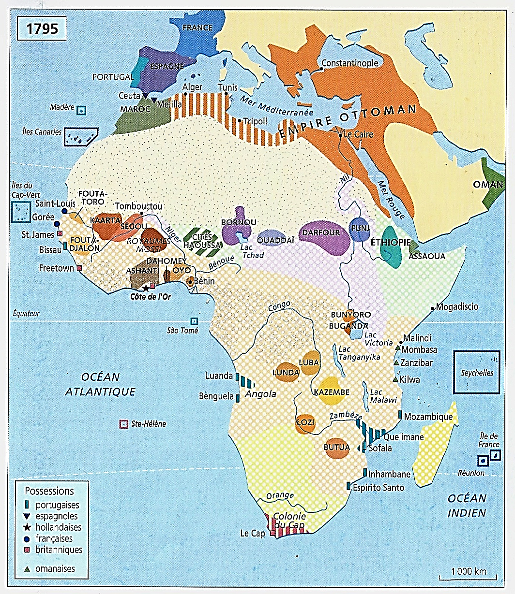
*Au XVIIe siècle, arrivée des autres Européens
NB : 1591 : L’empire du Songhaï a disparu
*Hollandais d’abord ; Puis…
Français, Anglais, Suédois, Danois ; Brandebourgeois et Courlandais (!)
*Cinq vagues…
a) Les Hollandais…
*1617-37 : Ils prennent Gorée et El Mina aux Portugais
NB : Gorée, la Goede Reede, la Bonne Rade
*NB : Ils établissent des comptoirs commerciaux
Mais comme pour les Portugais au siècle précédent
Avec Inde, Chine et Japon
Leur principal objectif reste l’Asie
Et notamment le contrôle de l’Insulinde où ils ont mis pieds
*1619 : Djakarta ; 1641 : Malacca prise aux Portugais ; Et dans cet optique…
*1652 : Au sud de l’Afrique, ils fondent Le Cap
Indispensable base de ravitaillement entre la Hollande et Java…
NB : 1670 : Disparition du Kongo
Puis renaissance d’un royaume fantoche en 1709
P
E
O
A
T
M
T
E
K

Slide 21
b) 1650 : Les Français…
*1658 : A l’embouchure du Sénégal…
Ils fondent Saint-Louis ; Puis, plus au sud…
*1677 : Ils prennent Gorée aux Hollandais ; Et enfin…
*1671 : Au Dahomey, ils s’établissent à Ouidah
c) Dans le même temps, les Anglais…
*1661 : Au sud de Gorée, sur une île du fleuve Gambie…
Ils fondent Saint-James ; Puis…
*1664 : Cape Coast, entre El Mina hollandaise et Ouidah française
P
E
O
A
T
M
T
E

Slide 22
d) Les Danois…
*1660 : Ils s’établissent à Accra ; NB : Capitale actuelle du Ghana
Entre le Cape Coast britannique et le Ouidah français
e) Au XVIIe siècle, les Portugais, à nouveau…
*1617-87 : Sur la côte occidentale : Benguela en Angola ; Et Bissau
*1763-82 : Sur la côte orientale…
Inhambane ; Et Espirito Santo, future Maputo ; Mais…
*1698-1710 : Les Omanais…
*Avec l’aide des Hollandais, les Omanais prennent
Les ports de Mombasa, Zanzibar et Kilwa aux Portugais
NB : Limite fixée au Cap Delgado
Frontière actuelle entre le Mozambique et la Tanzanie ; A revoir…
NB : 1792 : Les Britanniques fondent Freetown ; Et enfin…
*1795 : Les Britanniques prennent Le Cap aux Hollandais ; A revoir…
*Au XVIIe siècles, Sur les côtes africaines
Un chapelet de comptoirs européens
*Mais quelques précisions importantes les concernant…
P
E
O
A
T
M
T
E
O

Slide 23
*1600-1700 : Exceptés les Portugais…
- Les pombeiros, métis portugais d’Angola, chasseurs d’esclaves ; Et…
- Les prazeiros, propriétaires de domaines au Mozambique…
Pas de pénétrations à l’intérieur des terres ; Pas d’installations
Ni de points d’appui, durant cette période
Pour une éventuelle colonisation
*Jusqu’au XIXe siècle, pour les Européens
Le seul objet est le commerce
*Leurs installations sur les côtes restent précaires
Et sans aucune garantie de souveraineté
Une situation dont bénéficient les royaumes côtiers
*Ainsi…
P
E
O
A
T
M
T
E

Slide 24
*Histoire de l’Afrique, Bernard Lugan, pp. 357-361
*Les Européens n’implantaient pas leurs comptoirs sans compensation.
Et ensuite, ils en louaient les emplacements aux royaumes côtiers.
*Les forts d’El-Mina, Cape Coast, Accra et Ouidah étaient une source importante de revenus pour les souverains locaux
Qui ne se privèrent pas de faire jouer la concurrence européenne,
A telle enseigne que ces forts changèrent plusieurs fois de locataires.
NB : Sans parler d’un commerce africain direct vers l’Amérique
*Et en ce qui concerne le commerce lucratif des esclaves (voir plus loin)…
*Les Européens avaient deux méthodes
- L’usine : Implantations côtières dans lesquelles les captifs étaient rassemblés
- Le cabotage durant lequel les navires remplissaient peu à peu leurs cales
Quand il s’agissait simplement d’un mouillage, la taxe se portait sur le droit d’ancrage, en plus d’une taxe sur chaque esclave vendu.
*Donc, pas de razzias européennes à l’intérieur des terres ; Et…
Dans un cas comme dans l’autre, le système était, en dernier ressort, sous contrôle africain. ; Ainsi…
*Au Dahomey, le yovogan, chef des Blancs, dirigeait ce commerce. Comme on ne vendait pas les sujets du roi, il était nécessaire de razzier les périphéries ou, après une guerre, de recevoir des tributs en captifs.
*1750 : Le roi Tegbessou vendait chaque année plus de 9 000 esclaves aux négriers de Nantes et de Liverpool.
P
E
O
A
T
M
T
E

Slide 25
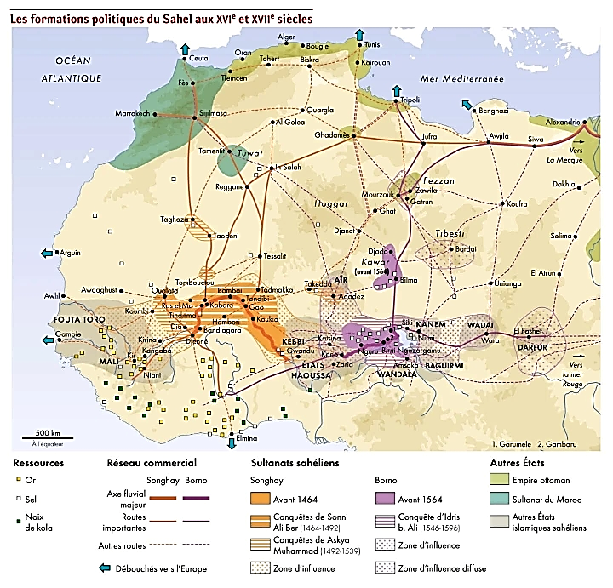
3) Un 3ème processus…
A partir de la fin du XVe siècle, un déclin du commerce transsaharien au profit du commerce européen transatlantique ; Avec comme conséquence majeure,
Un déclin des royaumes de la savane au profit
Des royaumes côtiers du golfe de Guinée
*Jusqu’au XVe siècle, c’est à travers le Sahara
Et avec les caravanes des marchands berbères
Que les peuples de la forêt et de la savane
Ont des relations avec le monde extérieur
- Or, mil, et esclaves du sud au nord ; Contre…
- Sel du désert, chevaux et produits de luxe venant du nord
*Mais à partir du XVe siècle…
A
T
F
M
T
A
A
f
t
S
es
K
H
B
o
B
o
es

Slide 26
*A partir de la fin du XVe siècle…
Avec l’arrivée des Européens sur la côte occidentale
La caravelle supplante la caravane (Godinho, 1969)…
*Les routes commerciales transsahariennes déclinent
Au profit du commerce maritime transatlantique
*Conséquence…
*Avant et après la disparition des empires Mali et Songhaï
Déclin progressive des puissants royaumes de la savane
Au profit des petits royaumes
De la côte ouest (Sénégal) et sud (forêt et bas-Niger)
Le littoral de l’Afrique noire atlantique, jusque là marginal dans l’histoire du continent, devint en quelques décennies à peine, le principal pôle économique et politique de tout l’Ouest africain et de puissants royaumes se constituèrent là où les Européens venaient accoster.
Atlas historique de l’Afrique, Bernard Lugan, p. 150 ; Ainsi…
*1658 : Les Français s’installent à Saint-Louis
Saint-Louis draine le commerce de la vallée du Sénégal vers l’Atlantique, brisant ainsi la complémentarité séculaire entre les Berbères Sanhadja nomades
Et les agriculteurs sédentaires du fleuve.
Histoire générale de l’Afrique, tome V, UNESCO, p. 206
A
T
F
M
T
A
A
f
t
S
es
K
H
B
o
B
o
es

Slide 27
4) Un 4ème processus : la traite négrière…
1530-1800 : Les traites atlantique et arabe des esclaves noirs
Se développent à grande échelle
*Au début du XVIe siècle…
Européens et Arabes sont présents sur les côtes
*Entre le XVIe et le XVIIIe siècle…
Pas de conquête de l’intérieur
En revanche, une traite des esclaves croissante…
P
E
O
A
T
M
T
E

Slide 28
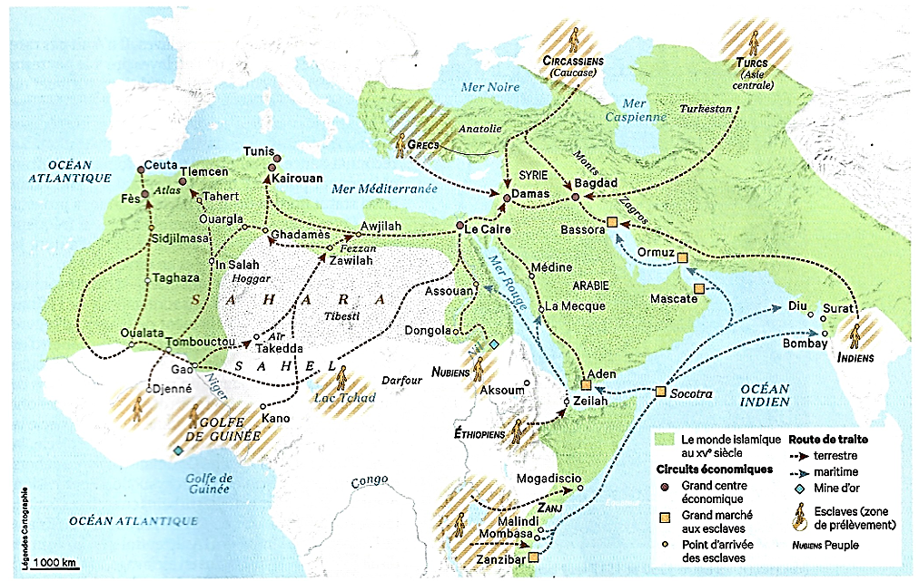
*Chronologie ; Quatre temps…
a) 650 : Début de la traite islamique transsaharienne
Entre les Etats arabo-musulmans au nord
Et les royaumes subsahariens au sud
NB : Existence d’une traite intra-africaine, notamment par des tributs dus aux vainqueurs d’une guerre
*Traite islamique à laquelle participent…
*1000 : Au sud du Sahara, les grands royaumes musulmans de la savane : Mali puis Songhaï
*Puis les cités haoussas et le Bornou-Kanem ; A revoir…
NB : L’esclavage islamique…
*Dans le droit islamique, trois catégories…
*Dar al-Islam, Demeure de l’Islam : pas d’esclavage
*Dar al-Sulh, Demeure de la trêve : Idem (Nubie)
*Dar al-Harb, Demeure de la guerre : razzias d’esclaves
*Dans la réalité…
a) 700 : Esclavage au Maghreb récemment soumis
NB : 740 : Grande révolte berbère
b) Dans l’Empire, asservissement de rebelles ; 830 : Nil
c) 1000 : Razzias chez les populations converties
Notamment dans la savane africaine…
M
B
E
S
B
H
Z

Slide 29
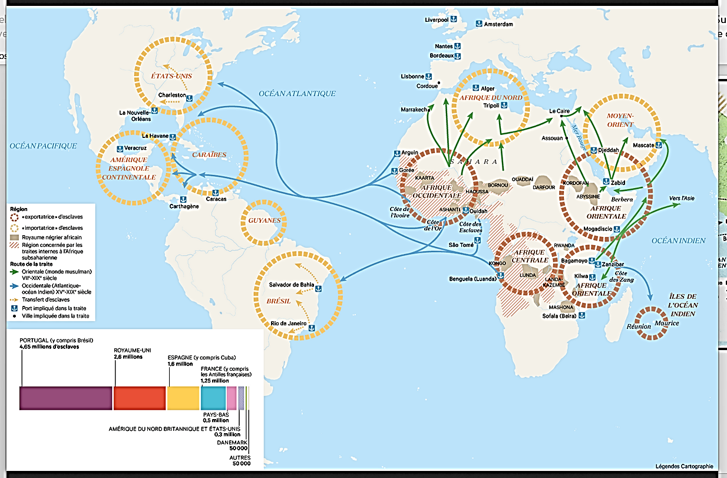
b) Aux XVIe-XVIIe siècles
Une double-évolution…
1) 1480 : Arrivée des Européens ; Et…
*1519 : Début de la traite transatlantique
Avec deux pôles principaux…
- Angola portugaise vers le Brésil
- Golfe de Guinée vers le Brésil et les Caraïbes
*Traite enrichissant essentiellement
Les royaumes du golfe de Guinée
Ashanti, Dahomey, Oyo, Bénin ; A revoir…
2) Renouveau de la traite arabe…
*Sur la côte orientale…
Les Arabo-Swahilis adoptent
Les méthodes massives des Européens
*De nouveaux acteurs apparaissent
- Ouaddaï et Darfour vers l’Egypte
A revoir…
- Omanais de Mascate
De Zanzibar vers la mer Rouge
Et le Golfe persique…
M
E
M
S
H
B
O
D
Z
O
D
M

Slide 30
c) Au XVIIe-XVIIIe siècles, la traite transatlantique atteint son apogée…
Processus en trois temps…
1) 1630-54 : Les Hollandais s’installent
Sur la côte brésilienne au nord de Recife
NB : 1637 : Ils prennent El Mina aux Portugais
*1640 : Les Hollandais y développent
Les plantations de canne à sucre
Vastes champs, moulins
Et nombreux esclaves ; Et…
*Grâce à leur puissante et peu coûteuse marine, les Hollandais supplantent
Les Portugais dans la traite négrière
* Et surtout ils font baisser les prix ; Ainsi…
*Prix d’un engagé blanc
1630 : 100 kg de tabac
1640 : 250 kg de tabac
*Prix d’un esclave noir
1646 : Entre 1 500 kg et 3 000 kg de tabac
1654 : Entre 750 kg et 1 000 kg de tabac
b
M
E
M
S
H
B
O
D
Z
b

Slide 31
2) 1654 : Les Hollandais sont chassés
Du Brésil par les Portugais ; Mais…
Leur savoir-faire se transmet aux…
- Antilles françaises (1635) ; Et…
- A la Jamaïque anglaise (1655) ; Et…
3) 1650 : Les compagnies négrières
Française, anglaise ; Et hollandaise
Prennent le contrôle maritime de la traite…
*1661-64 : Anglais à Saint-James et Cape Coast 1672 : Ils fondent la Royal African Company
*1671-77 : Français à Ouidah et Gorée
1673 : Ils fondent la Compagnie du Sénégal
*1650-70 : Anglais et Français interdisent
Aux Hollandais de leur vendre des esclaves
*Les Hollandais se tournent alors
Vers l’Amérique espagnole
NB : La traite apporte la fièvre jaune en Amérique ; Conséquence : Pour les planteurs… Les travaux dans les plantations ne sont bons que pour les nègres
NB : 1619 : A Charleston…
1ère arrivée de Noirs en Amérique du Nord
*Et enfin…
A
F
a
P
E
j
c
M
E
m
M
j
a
S
H
B
O
D
Z
b
m
c

Slide 32
d) Au XIXème siècle…
Fin progressive de la traite…
*1807-15 : La traite atlantique est interdite
Mais une traite clandestine
Vers le Brésil se maintient
NB : 1850-88 : Au Brésil, fins traite-esclavage
*Ce qui provoque des conflits
Entre les Britanniques
Et les royaumes du golfe de Guinée
Et enfin…
*La traite arabe à partir de Zanzibar
Se maintient jusqu’en 1873-90
*Bilan en trois points…
A
F
P
E
a
M
E
m
M
j
a
S
H
B
O
D
Z
b

Slide 33
a) Traite atlantique : 11-12 millions ; 2F/3H
Traite arabe : 17 millions ; 2F/1H
b) Au XIXe siècle…
La lutte contre la traite deviendra
Un des prétextes de la colonisation
c) Aux XVIIe-XVIIIe siècles…
A l’apogée de la traite
Trois zones principales de capture…
- Côte orientale à partir de Zanzibar
- Côte des Esclaves sur le golfe de Guinée
- Angola pour le Brésil portugais
*Récapitulatif chiffré…
A
F
P
E
a
M
E
m
M
j
a
S
H
B
O
D
Z
B

Slide 34
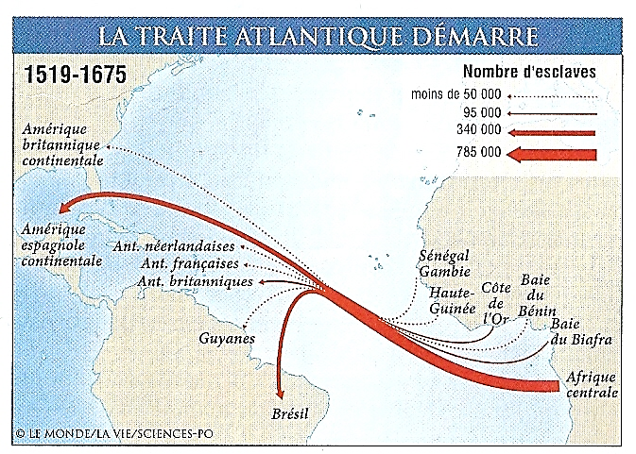
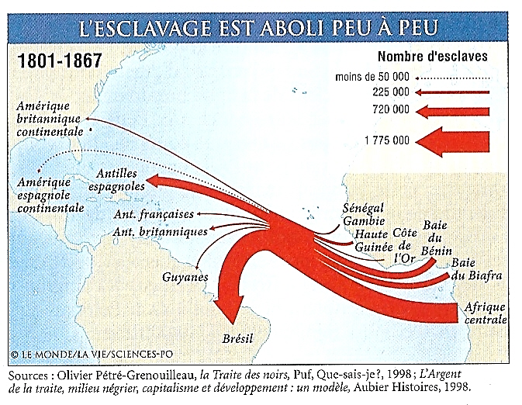
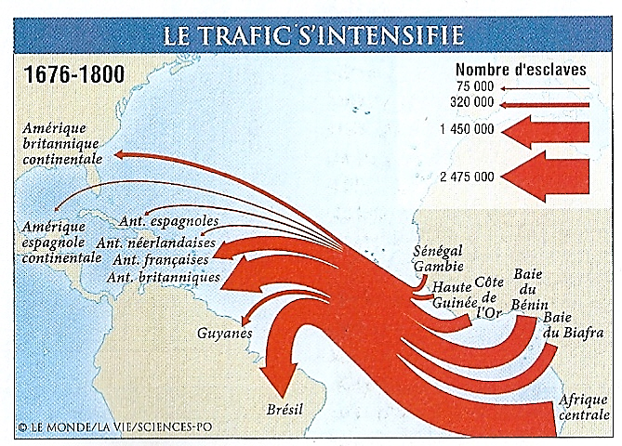
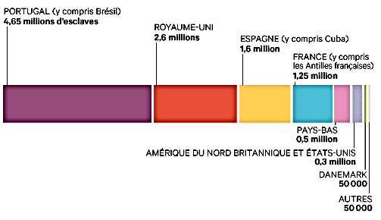
1519-1867 : La traite atlantique
à grande échelle des esclaves
10 %
30 %
60 %
Traite portugaise 42% du total

Slide 35
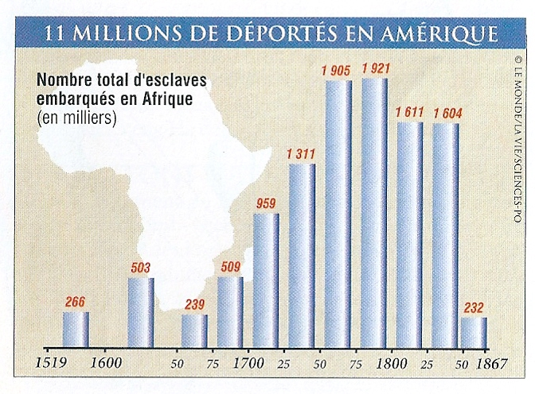
1519-1867 : La traite atlantique
à grande échelle des esclaves
10 %
30 %
60 %

Slide 36
*Et maintenant le récit détaillé…
*Au XVe-XVIIIe siècles…
L’Afrique au nord de l’Equateur ; C’est-à-dire…
*Autour du Sahara…
Afrique occidentale, Afrique du Nord et vallée du Nil
*Commençons par la 1ère…
M
A
N
Oc
C
Or
A

